Slide 1
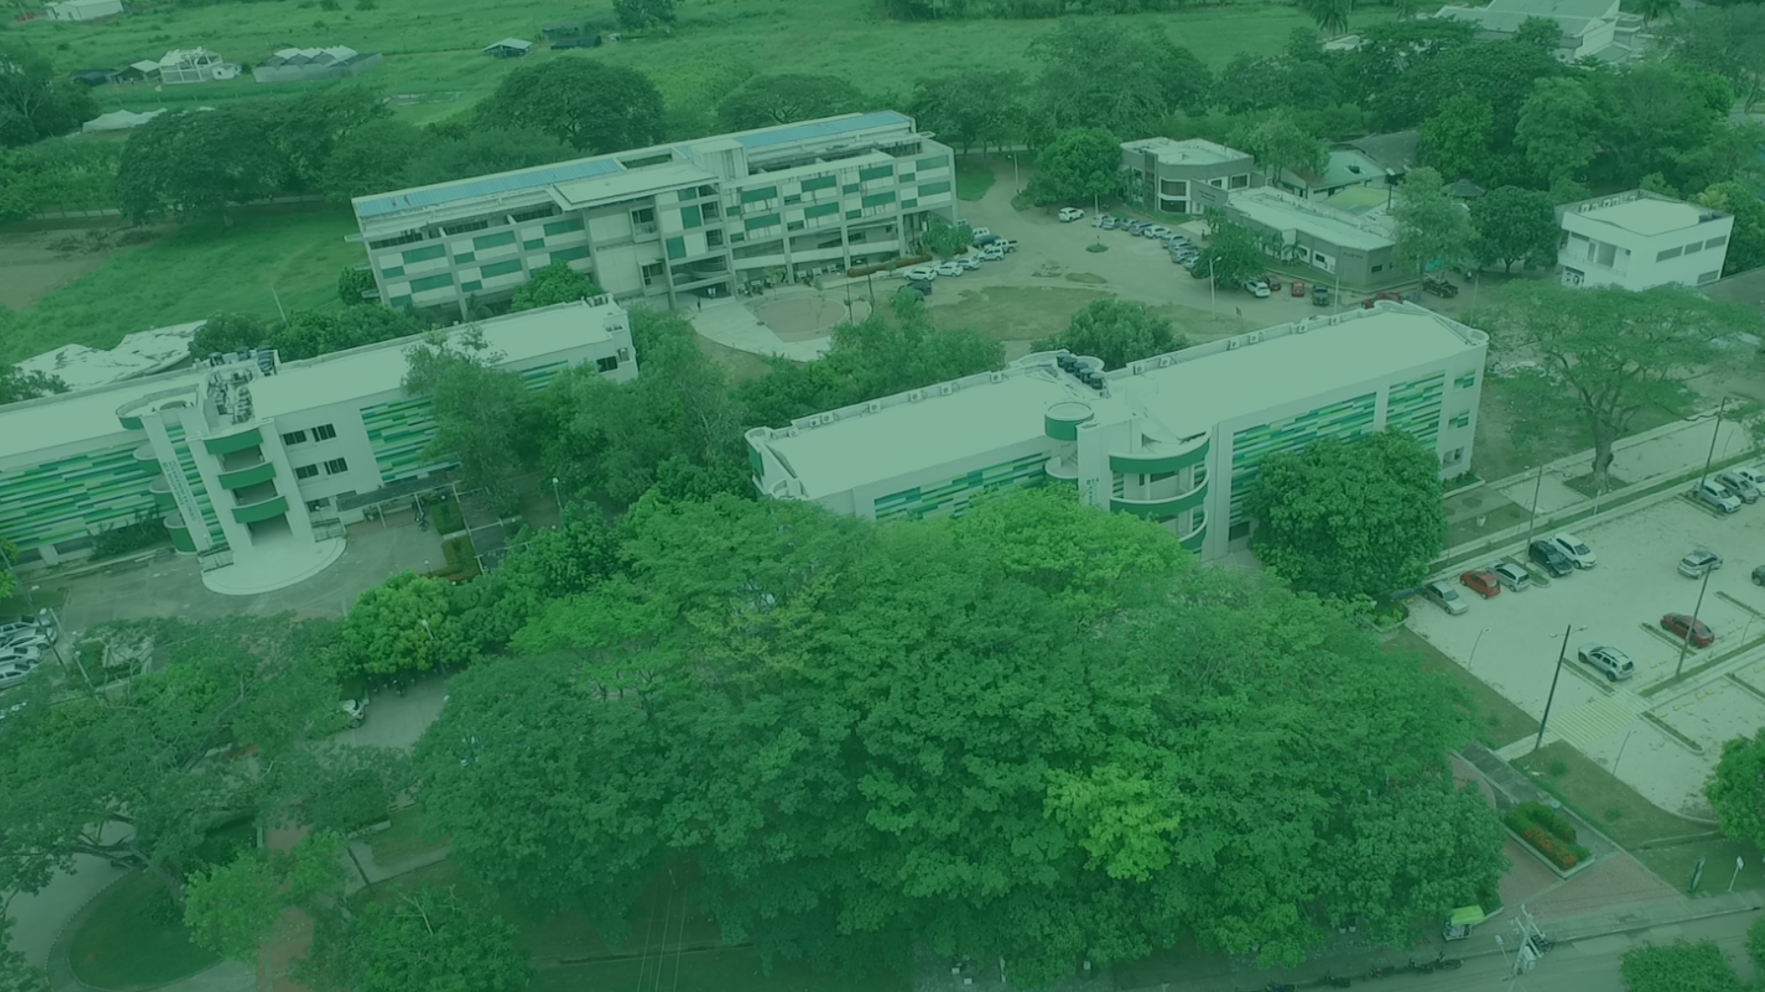

INFORME DE SEGUIMIENTO DE PLAN OPERATIVO ANUAL 2026
Primer Trimestre
Unicórdoba, calidad, innovación e inclusión para la transformación del territorio.

Slide 2
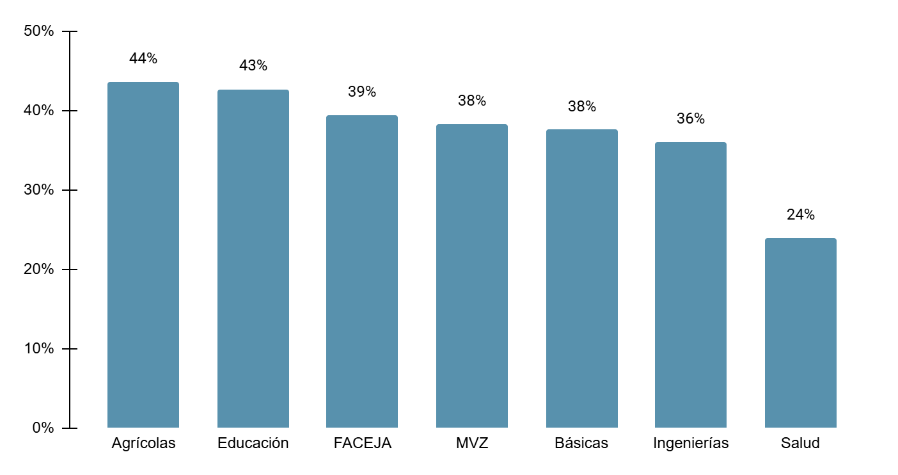
Seguimiento al POA 2026 Trimestre 1
Facultades
37%
POA general 33%

Slide 3
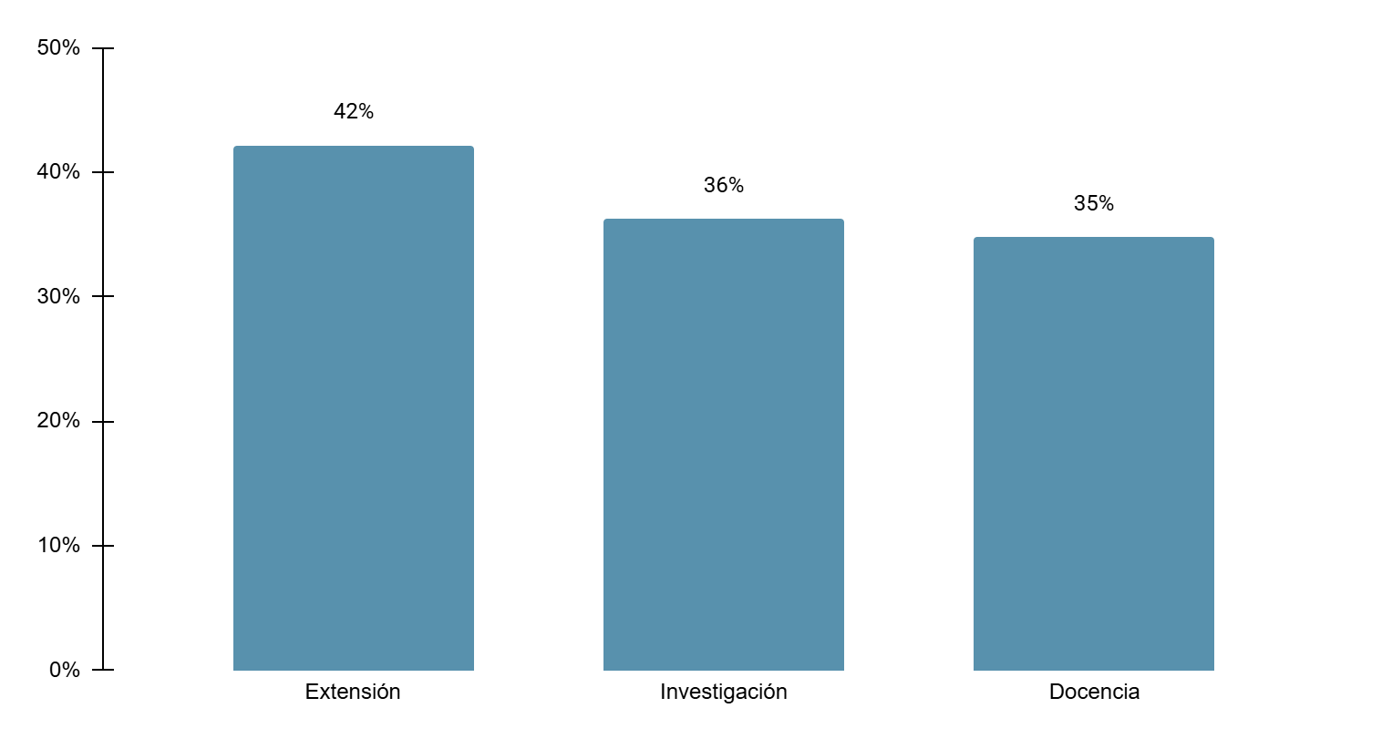
Seguimiento al POA 2026 Trimestre 1
Procesos Misionales
38%
POA general 33%

Slide 4
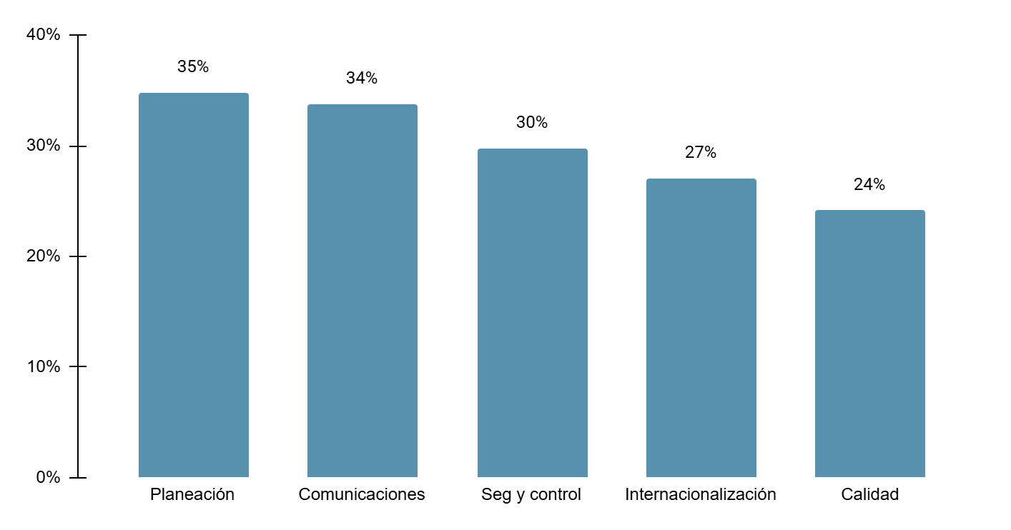
Seguimiento al POA 2026 Trimestre 1
Procesos Estratégicos y de Seguimiento y Control
30%
POA general 33%

Slide 5
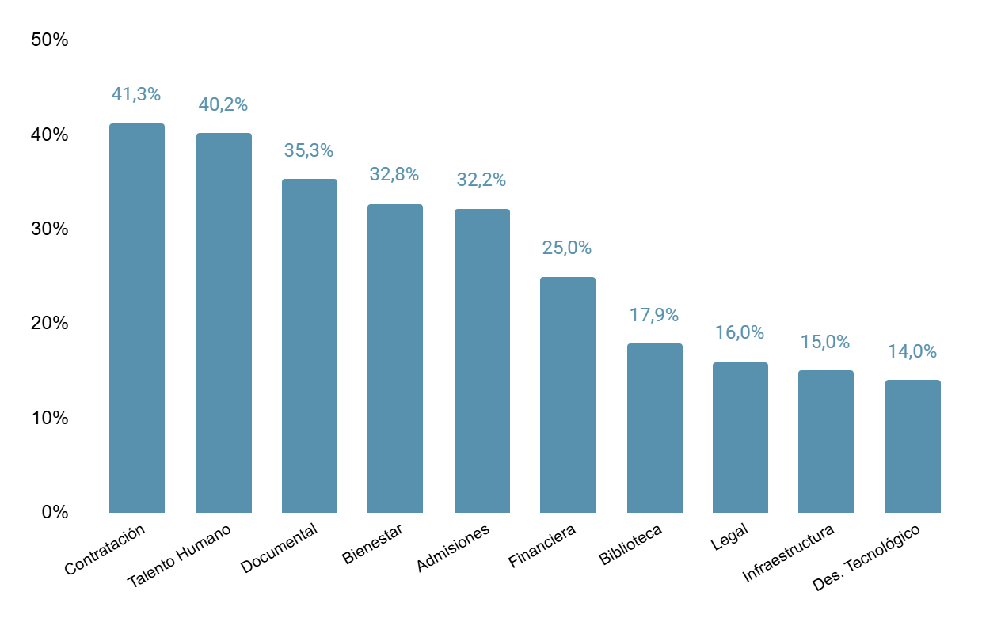
Seguimiento al POA 2026 Trimestre 1
Procesos de Apoyo
27%
POA general 33%

Slide 6


